Slide 1
MATLAB语言基础

Slide 2
MATLAB是什么？
目前国际上被广泛接受和使用的科学与工程计算软件。

Slide 3
第一章 MATLAB语言概述
1.1 MATLAB发展简史
1.2 MATLAB的特点
1.3 MATLAB工作环境与实例
1.4 演示程序及帮助

Slide 4
1.1 MATLAB发展简史
一、 MATLAB的开发单位：
美国Mathworks公司，Cleve Moler博士
二、几个不同的发展时期
70年代末，Cleve Moler为讲授矩阵理论和数据分析编写了Linpack与Eispack软件包。
1984年，成立公司Mathworks，推出第二代MATLAB。内核用C编写。

Slide 5
1990年，推出系统仿真工具Simulink。
1993年，Matlab 4.0——Windows版。
1994年，Matlab 4.2——开始广受重视和应用。
1999年，Matlab 5.3——32位运算。
2000年11月，Matlab 6.0。
2001年5月，Matlab 6.1。
2002年8月，matlab 6.5—— 加入JIT加速器。
2004年7月，matlab 7.0
2005年9月，matlab 7.1

Slide 6
发展到今天不再是仅仅解决矩阵和数值计算的软件。
Matlab 已经成为线性代数、数值分析计算、数学建模、信号与系统分析、自动控制、数字信号处理、通信系统仿真等课程的基本教学工具。

Slide 7
1.2 MATLAB的特点
1、一个矩阵（或数组）当作一个整体进行运算。
2、语言简洁，编程效率高。
3、不用编译仅用解释方式即可对程序加以执行。
4、数据可以通过MATLAB绘图功能实现可视化。
Notes:
1、矩阵和复数均无需定义

Slide 8
5、不仅能进行数值运算，还能进行符号运算及系统仿真。
6、有多达40多个工具箱(系统的强大功能由它们体现)
例如：自动控制、信号处理、图像处理、
模糊逻辑、神经网络、小波分析、
通信模拟、数理统计、偏微分方程、
最优化问题、财政金融分析等。

Slide 9
7、与其他语言程序或应用程序有方便的接口。
例如：C、Fortran等。
8、大量繁杂的数学运算和分析可调用MATLAB的函数直接求解。
9、“教育部全国计算机专业课程指导委员会”已将MATLAB作为推荐课程。

Slide 10
1.3 MATLAB安装和启动
安装MATLAB对计算机软硬件的大致要求是：
Windows 2000、XP的操作系统
PentiumIII、IV的CPU
128MB上下的内存
10GB左右的硬盘
最好支持16位颜色，分辨率在800×600以上的显示卡和显示器
光驱

Slide 11
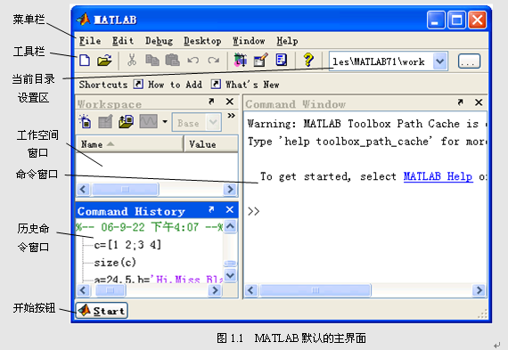
1.4 MATLAB工作环境与实例

Slide 12

1.4 MATLAB工作环境与实例
一、工作环境
1、MATLAB打开后缺省的工作窗口有4个：*
    Command Window （命令窗口）
    Workspace （工作空间窗口）
    Command History （历史命令记录）
    Current Directory （当前目录窗口）
    一个开始按钮start
Notes:
介绍视图（View）菜单

Slide 13

命令窗口（Command Window）
作用：
  输入：数据、命令、表达式、语句、M文件名或MEX文件名等
  编辑：命令、表达式、语句
命令提示符：

Slide 14
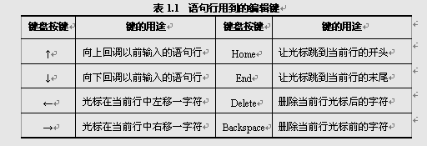
语句的重复调用、编辑和重运行

Slide 15
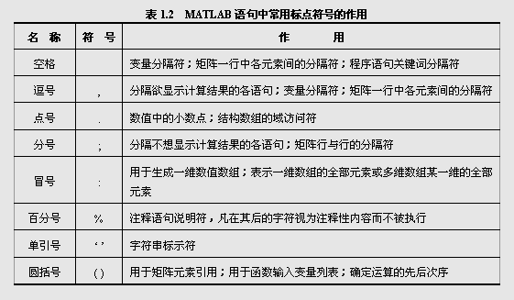
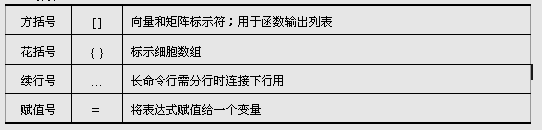
语句中的标点符号

Slide 16
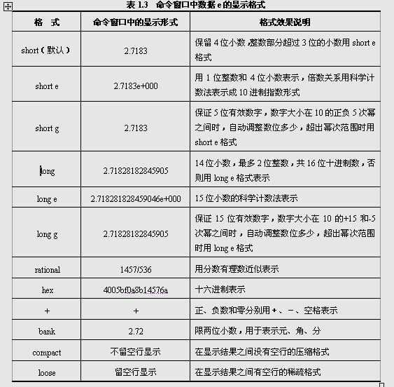
命令窗口中数值的显示格式

Slide 17
数值显示格式的设定方法
第一种：菜单file----preferences命令
采用format命令
例：要用long格式，在命令窗口中输入：format long

Slide 18
命令窗口清屏
鼠标右键：清除
命令窗口中输入：clc

Slide 19

历史命令窗口（Command History ）
作用：
  记录并显示已执行过命令。
  记录每次启动的时间。
  查找曾用过命令，再次调用该命令。

Slide 20
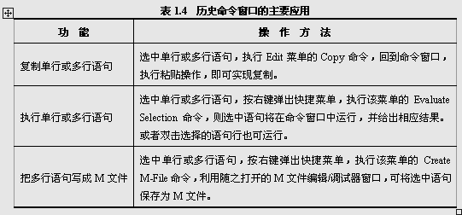
复制、执行历史命令窗口中的命令

Slide 21
当前目录窗口（Current Directory）
说明：
显示当前工作的文件夹路径
可以修改、重设当前路径（用菜单或cd命令）

Slide 22
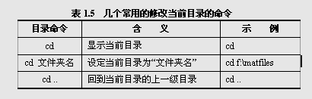
设置当前目录的两种方法：
在当前目录设置区设置。
用命令设置。

Slide 23
工作空间窗口（Workspace）
作用：
  显示和留存变量、数组、矩阵的数据。
  在以文件方式保存之前，“工作空间”实际是内存的一个区域；保存之后，则成为外存中的一个数据文件（扩展名.mat）。
操作：
⑴ 用工作空间结合快捷菜单操作

Slide 24
2. 用命令建立数据文件以保存数据
（1）save dataf %保存工作空间中的变量 *.mat
save var_ab A B
save var_ab C-append
（2）load dataf
load var_ab A B
（3）clear %清除工作空间
clear A B

Slide 25
1.5 MATLAB的各种文件
文件类型 | 说明 | 扩展名
M-file | M文件 | .m
MAT-file | 数据文件 | .mat
MEX-file | MEX文件 | .mex或.dll
FIG-file | 图形文件 | .fig
Models | 模型文件 | .mdl

Slide 26

1.6 MATLAB的路径搜索原则：
在命令窗口的命令提示符后输入一个字符串如master，MATLAB将按以下顺序开始搜索：
    把master当作一个变量进行搜索，在当前工作空间中查找变量master。
    把master作为一个内置函数进行搜索，查找内置函数master并执行。
    查找当前文件夹中的master.m文件。
    查找当前搜索路径中的M文件master.m。

Slide 27
设置搜索路径方法
1.用菜单和对话框
File->set path
2.命令设置
Path(path,’f:\matfile’)
addpath f:\matfile –begin
addpath f:\matfile –end

Slide 28
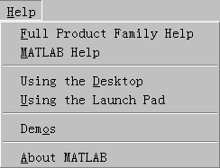
1.7 帮助系统的使用
1、如何进入帮助系统
利用任一窗口 “Help”菜单。
2、帮助菜单

Slide 29


实例
1.用plot函数画出sin(x²)在x∈[0, 5]之间的图形。
x=0:0.05:5; % x坐标从0到5
y=sin(x.^2); % 对应的y坐标
plot(x,y); % 绘制图形
2.绘制球体的三维图形。
figure
[X,Y,Z]=sphere(30); %计算球体的三维坐标
surf (X,Y,Z); %绘制球体的三维图形
xlabel('x'),ylabel('y'),zlabel('z');
title('SURF OF SPHERE');
输出图形如图7.19所示。注意：在图形窗口，需将图形的Renderer属性设置成Painters，才能显示出坐标名称和图形标题。

